Slide 1
플립플롭 (Flip-Flop)
기본적인 플립플롭
S-R 플립플롭
D 플립플롭
J-K 플립플롭
T 플립플롭
비동기 입력
플립플롭의 동작특성

Slide 2
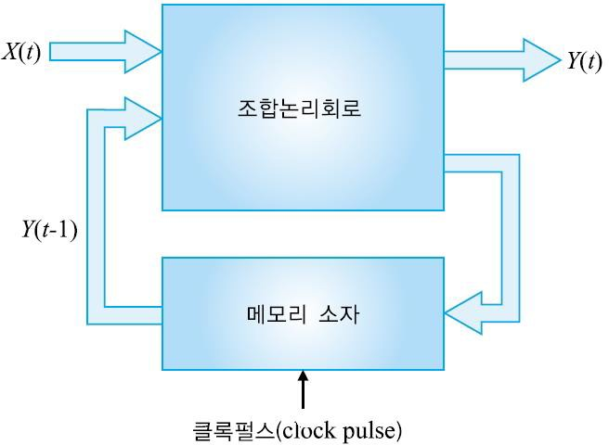
01 기본적인 플립플롭
플립플롭(flip-flop)과 래치(latch)는
순차회로에 사용되는 1비트 기억소자
0과 1로 표현되는 두 개의 안정 상태(bistable)를 가짐
게이트로 구성되지만 조합회로와 달리 피드백이 있다.
플립플롭은 클록(또는 제어신호)에 동기화
래치는 클록없이 입력이 바로 적용
<조합논리회로>
가산기, 디코더, 인코더, 멀티플렉서
<순차논리회로>
플립플롭, 카운터, 레지스터
조합논리 회로
 | . .m .
입
.
출
력
력
개
신
호
_{신} n개.
호
.

Slide 3
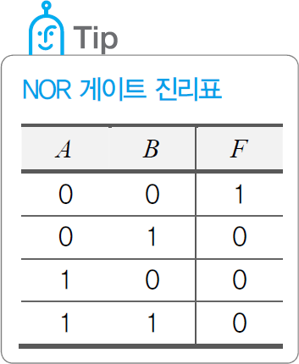
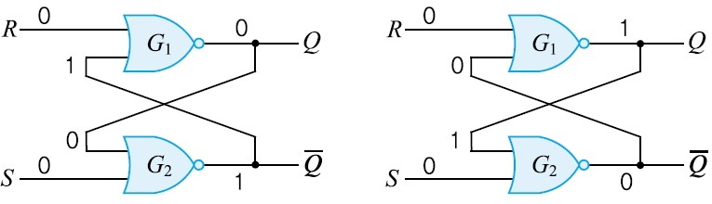
01 기본적인 플립플롭
NOR 게이트로 구성된 SR 래치
S R | Q(t+1)
0 0 0 1 1 0 1 1 | Q(t)(불변) 0 1 (부정)
진리표
(1) S = 0, R = 0 일 때
출력은 현재상태 유지

Slide 4
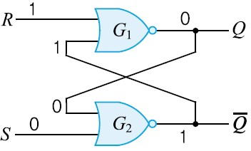
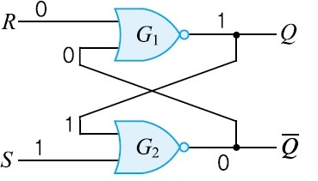
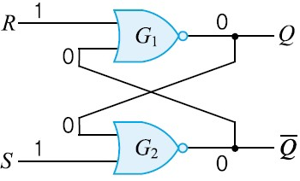
01 기본적인 플립플롭
(2) S = 0, R = 1 일 때
(3) S = 1,
일 때
출력 : Q =0
출력 : Q =1
(4) S = 1, R = 1 일 때
S R | Q(t+1)
0 0 | Q(t)(불변)
0 1
0
1 0
1
1 1
(부정)
출력 : 부정 (Q =0, Q = 0)

Slide 5
01 기본적인 플립플롭
예제 8-1 | 그림과 같은 파형을 NOR 게이트 SR 래치회로에 인가하였을 때, 출력 Q 의 파형을 그려 보아라. 단, Q 는 0으로 초기화되어 있으며, 게이트에서의 전파지연은 없는 것으 로 가정한다.
풀이
시간 1 2
3
4
5
6 7 8
9
S
R
Q
S R | Q(t+1)
0 0 0 1 1 0 1 1 | Q(t)(불변) 0 1 (부정)

Slide 6
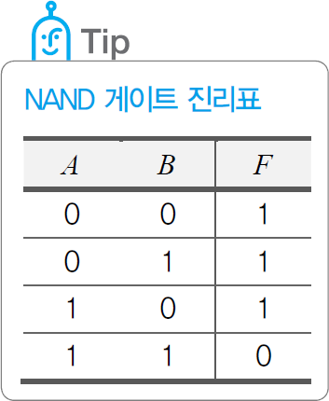
01 기본적인 플립플롭
NAND 게이트로 구성된 SR 래치
S
Q Q | S R | Q(t+1)
 | 0 0 0 1 1 0 1 1 | (부정) 1 0 Q(t)(불변)
G₁
R
G₂
논리회로
진리표
S = 0,
일 때
0
S
1
G
1
Q
1
1
0
R
G₂ Q
1
출력 : 부정 (Q =1, Q^{ഥ} =1)

Slide 7
01 기본적인 플립플롭
S = 0, R = 1일 때
S = 1,
일 때
0
S
0
1
1
S
0
G₁
Q
G
1
Q
1
1
1
0
0 G2
G₂
Q
Q
R
0
R
1
출력 : Q =1
출력 : Q =0
S = 1, R = 1일 때
1
S
0
1
S
1
G
1
Q
G
1
Q
1
0
0
1
R
1
1
R
G₂
Q
G₂
Q
1
0
출력은 현재상태 유지

Slide 8
01 기본적인 플립플롭
예제 8-2 | 그림과 같은 파형을 NAND 게이트 SR 래치회로에 인가하였을 때, 출력 Q 의 파형 을 그려 보아라. 단, Q 는 0으로 초기화되어 있으며, 게이트에서의 전파지연은 없는 것으로 가정한다.
풀이
시간
S
R Q
1 | 2 | 3 | 4 | 5 | 6 | 7 | 8 | 9

Slide 9

02 SR 플립플롭
게이티드 SR 플립플롭
S
G₃
S
G₁
Q
EN
EN=0이면 동 작하지 않음
R
회로도
논리기호
동작상태
EN=0인 경우 | S와 R의 입력에 관계없이 앞 단의 NAND 게이트 G₃과 G₄의 출력이 항상 1이므로 플립플롭의 출력은 불변
EN=1인 경우 | S와 R의 입력이 회로 후단의 NAND 게이트 G₁과 G₂의 입력으로 전달되어 앞에서 설명한 SR 래치와 같은 동작을 수행
Gated SR 플립플롭을 Gated SR 래치라고도 한다.

Slide 10
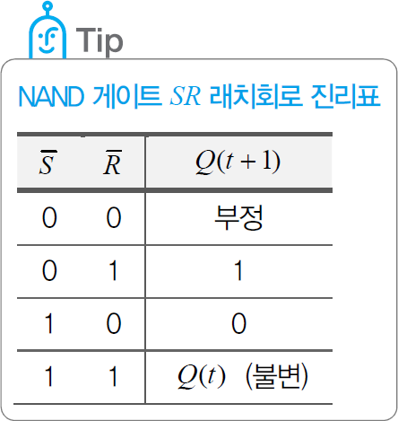
02 SR 플립플롭
① S = 0, R = 0 일 때
_{S} 0
1
S
G₃
G₁
EN
1
R
S = 1, R = 1인 경우이므로 출력은 불변
② S = 0, R = 1 일 때
_{S} 0
1
S
G₃
G₁
EN
1
R
S = 1, R = 0인 경우이므로 Q=0

Slide 11
02 SR 플립플롭
③ S = 1, R = 0일 때
_{S} 1
0
S
G₃
G₁
EN
1
R
S = 0, R = 1 인 경우이므로 Q=1
④ S = 1, R 일 때
_{S} 1
0
S
G₃
G₁
EN
1
R
S = 0, R = 0 인 경우이므로 출력은 부정

Slide 12

02 SR 플립플롭
EN | S R | Q(t+1)
1 | 0 0 | Q(t) (불변)
1 | 0 1 | 0
1 | 1 0 | 1
1 | 1 1 | 부정
Q(t) | S | R | Q(t+1)
0 | 0 | 0
0 | 0 | 1
0 | 1 | 0
0 | 1 | 1
1 | 0 | 0
1 | 0 | 1
1 | 1 | 0
1 | 1 | 1
0
0
1
(부정)
1
0
1
(부정)
SR 플립플롭의 진리표
SR 플립플롭의 특성표
SR
Q(t) 00
01 11 10
특성 방정식
(characteristic equation)
0
X
1
S
1
1
X
1
RQ(t)
Q(t) : 현재 상태
Q(t +1) : 다음 상태
Q(t +1) = S + RQ(t),
SR = 0

Slide 13
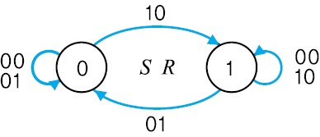


02 SR 플립플롭
Q(t) S R |  | Q(t+1)
 | 0 0 0 | 0
 | 0 0 1 | 0
 | 0 1 0 | 1
0 1 1 |  | (부정)
 | 1 0 0 | 1
 | 1 0 1 | 0
 | 1 1 0 | 1
1 1 1 |  | (부정)
SR 플립플롭의 상태도
게이티드 SR 플립플롭(NOR형)
R
Q
EN
Q
S
EN=0이
면 동작하
지 않음

Slide 14

02 SR 플립플롭
예제 8-3
그림과 같은 파형을 클록형 S-R 플립플롭에 인가하였을 때, 출력 Q의 파형을 그려 보아라. 단, Q는 0으로 초기화되어 있으며, 게이트에서의 전파지연은 없는 것으로 가정한다.
시간 1 2 3 4 5 6 7 8 9 10 11
EN
S
R Q
EN | S R | Q(t+1)
1 | 0 0 | Q(t) (불변)
1 | 0 1 | 0
1 | 1 0 | 1
1 | 1 1 | 부정

Slide 15
02 SR 플립플롭
에지 트리거 SR 플립플롭
게이티드 SR 플립플롭은 EN=1인 상태에서 모든 동작이 수행
플립플롭의 동작시간보다도 EN의 지속시간이 길면 플립플롭은 여러 차례 동 작이 수행되기 때문에 예측치 못한 동작을 할 여지가 충분
이를 위해 에지 트리거(edge trigger)를 이용
트리거 종류 : 레벨(level) 트리거, 에지(edge) 트리거
게이티드 플립플롭은 레벨 트리거로 동작
에지 트리거는 플립플롭의 내부 구조를 바꾸어 클록이 0에서 1로 변하거나
1에서 0으로 변할 때의 순간에만 입력을 받아들이게 하는 방법
1
0
상승 에지
(positive edge)
하강 에지
(negative edge)

Slide 16
02 SR 플립플롭
에지 트리거 SR 플립플롭
R
Q
펄스전이 검출기
CP
EN
논리회로도
Q
S
EN
CP
EN
CP
X
X
EN
EN
X
X
CP
CP
상승에지 펄스전이검출기 하강에지 펄스전이검출기
S와 R입력을 동기입력(synchronous input)이라 한다.
- 16 -

Slide 17

02 SR 플립플롭
에지 트리거 SR 플립플롭의 논리기호와 진리표
CP | S R | Q(t+1)
↑ | 0 0 | Q(t) (불변)
↑ | 0 1 | 0
↑ | 1 0 | 1
↑ | 1 1 | 부정
S
Q
CP
R
Q
상승에지 트리거 SR 플립플롭
CP | S R | Q(t+1)
↓ | 0 0 | Q(t) (불변)
↓ | 0 1 | 0
↓ | 1 0 | 1
↓ | 1 1 | 부정
S
Q
CP
하강에지 트리거 SR 플립플롭

Slide 18

02 SR 플립플롭
예제 8-4 | 그림과 같은 파형을 상승에지 SR 플립플롭에 인가하였을 때, 출력 Q의 파형을 그려 보아라. 단, Q는 0으로 초기화되어 있으며, 게이트에서의 전파지연은 없는 것으로 가 정한다.
풀이
CP
S R
Q
t₁
t₂
t₃
t₄
t₅
t₆

Slide 19
03 D 플립플롭
게이티드 D 플립플롭
게이티드 SR 플립플롭에서 원하지 않는 상태(S=R=1)를 제거하는 한 가지 방법
게이티드 D 플립플롭(Gated D Flip-Flop)은 게이티드 SR 플립플롭을 변형한 것
입력신호 D가 EN에 동기되어 그대로 출력에 전달되는 특성을 가지고 있음
D 플립플롭이라는 이름은 데이터(Data)를 전달하는 것과 지연(Delay)하는 역할에
서 유래

Slide 20


03 D 플립플롭
D
G₃
S
G₁
Q
EN
G₅
EN=0이면 동작하지 않음
회로도
논리기호
EN=0이면 D 입력에 관계없이 앞 단의 NAND 게이트 G₃과 G₄의 출력이
1이므로 플립플롭의 출력은 불변
Gated D 플립플롭을 Gated D 래치라고도 한다.

Slide 21
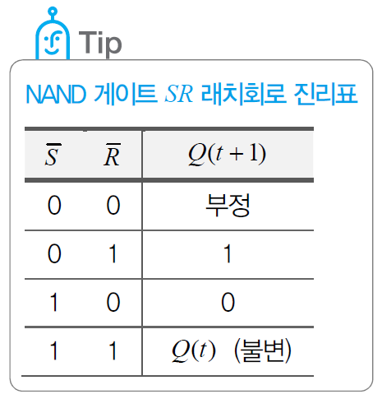
03 D 플립플롭
D = 0 일 때
D
0
1
G₃
S
0
G₁
Q
EN
1
G₅
0
G₂
Q
G
R
1
4
1
EN | D | Q(t+1)
1 | 0 | 0
1 | 1 | 1
S = 1,
D = 1일 때
인 경우이므로 Q=0
D
1
0
G₃
S
1
G₁
Q
EN |  | S R | Q(t+1)
1 |  | 0 0 | Q(t) (불변)
 | 1 | 0 1 | 0
 | 1 | 1 0 | 1
1 |  | 1 1 | 부정
EN
1
G
5
1
G₂
Q
G
R
0
4
0
S = 0, R = 1 인 경우이므로 Q=1

Slide 22

03 D 플립플롭
EN | D | Q(t+1)
1 | 0 | 0
1 | 1 | 1
1
D 플립플롭의 진리표
0
0
D 1
0
D 플립플롭의 상태도
1
Q(t) | D | Q(t+1)
0 | 0 | 0
0 | 1 | 1
1 | 0 | 0
1 | 1 | 1
D 플립플롭의 특성표
특성 방정식
(characteristic equation)
Q(t) : 현재 상태
Q(t +1) : 다음 상태
D
Q(t)
0 1
0
1
D
1
1
Q(t + 1) = D

Slide 23
03 D 플립플롭
예제 8-5 | 그림과 같은 파형을 게이티드 D 플립플롭에 인가하였을 때, 출력 Q의 파형을 그려 보 아라. 단, Q 는 1로 초기화되어 있으며, 게이트에서의 전파지연은 없는 것으로 가정한 다.
풀이
시간
EN
1 | 2 | 3 |  | 4 | 5 |  | 6 | 7 |  | 8 | 9 | 10 | 11 |  | 12 | 13 | 14 | 15
D
Q
EN | D | Q(t+1)
1 | 0 | 0
1 | 1 | 1

Slide 24

03 D 플립플롭
에지 트리거 D 플립플롭
게이티드 D 플립플롭의 EN 입력에 펄스전이검출기를 추가하여 구성
D
Q
CP | D | Q(t+1)
↑ | 0 | 0
↑ | 1 | 1
CP
Q
상승에지 트리거 D 플립플롭의 논리기호 및 진리표
D
Q
CP | D | Q(t+1)
↓ | 0 | 0
↓ | 1 | 1
CP
Q
하강에지 트리거 D 플립플롭의 논리기호 및 진리표

Slide 25
03 D 플립플롭
예제 8-6 | 그림과 같이 파형의 신호가 레벨 트리거, 상승에지 트리거 그리고 하강에지 트리거를 하는 D 플립플롭으로 입력되는 경우 출력 파형을 그려보아라. 단, 출력 Q는 0으로 초기화되어 있으며, 게이트에서의 전파지연은 없는 것으로 가정한다.
풀이
CP
D
레벨 트리거
Q
상승에지 트리거
Q
하강에지 트리거
Q
t₁ t₂
t₃ t₄ t₅
t₆ t₇ t₈ t₉

Slide 26
04 JK 플립플롭
게이티드 JK 플립플롭
J-K 플립플롭은 S-R 플립플롭에서 S=1, R=1인 경우 출력이 불안정한 상태가 되는 문제점을 개선하여 S=1, R=1에서도 동작하도록 개선한 회로
J-K 플립플롭의 J는 S(set)에, K는 R(reset)에 대응하는 입력
J=1, K=1인 경우 J-K 플립플롭의 출력은 이전 출력의 보수 상태로 변화
J-K 플립플롭은 플립플롭 중에서 가장 많이 사용되는 플립플롭이다.

Slide 27



04 JK 플립플롭
EN=0이면 동작하지 않음
회로도
논리기호
EN=0이면 J와 K 입력에 관계없이 앞 단의 NAND 게이트 G₃과 G₄의 출력이
1이므로 플립플롭의 출력은 불변

Slide 28
04 JK 플립플롭
① J = 0, K 일 때
0
1 _{S}
J
G₃
G₁
Q
EN
1
0
1
R
G₂
Q
K
G₄
S = 1, R = 1인 경우이므로 출력은 불변
② J = 0, K = 1 일 때
0
1 _{S}
J G₃
G₁
Q
EN
1
Q(t)
K
1
G₄
R
G₂
Q
Q(t)=1이면, S = 1, R = 0 이므로 Q(t+1)=0 Q(t)=0이면, S = 1, R = 1 이므로 Q(t+1)=0
Q(t+1)=0

Slide 29

04 JK 플립플롭
③ J = 1, K = 0 일 때
_{J}1
Q(t)_{S}
G₃
G₁
EN
1
_{K}0
Q(t)=0이면, S = 0 이므로 Q(t+1)=1 Q(t)=1이면, S = 1, R = 1 이므로 Q(t+1)=1
Q(t+1)=1
④
J = 1, K
일 때
1
Q(t)_{S}
J
G₃
G₁
Q
EN
1
Q(t)
_{G4} R G2 Q
K
1
Q(t)=0이면, S = 0, R = 1이므로 Q(t+1)=1
Q(t)=1이면, S = 1, R = 0 이므로 Q(t+1)=0
⇨
Q(t +1) = Q(t)

Slide 30
04 JK 플립플롭
CP | J K | Q(t+1)
1 | 0 0 | Q(t) (불변)
1 | 0 1 | 0
1 | 1 0 | 1
1 | 1 1 | Q(t) (toggle)
Q(t) J K | Q(t+1)
0 0 0
0 0 1
0 1 0
0 1 1
1 0 0
1 0 1
1 1 0
1 1 1
0
0
1
1
1
0
1
0
클록형 J-K 플립플롭의 진리표
J-K 플립플롭의 특성표
JK
 |  | 00 | 01 | 11 | 10
0 |  |  |  | 1 | 1
1 |  | 1 |  |  | 1
Q
특성 방정식
(characteristic equation)
Q(t +1) = JQ + KQ

Slide 31
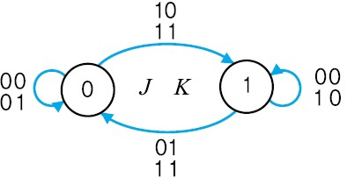
04 J-K 플립플롭
J-K 플립플롭의 상태도
K
Q
EN
J
Q
게이티드 JK 플립플롭(NOR 게이트형)

Slide 32
04 JK 플립플롭
예제 8-7 | 그림과 같은 파형을 게이티드 JK 플립플롭에 인가하였을 때, 출력 Q의 파형을 그려 보아라. 단, Q는 0으로 초기화되어 있으며, 게이트에서의 전파지연은 없는 것으로 가 정한다.
풀이
시간 1 2 3 4 5 6 7 8 9
EN
J
K Q

Slide 33
04 JK 플립플롭
에지 트리거 JK 플립플롭
게이티드 JK 플립플롭의 클록펄스 입력에 펄스전이 검출기를 추가하여 구성
J
Q
펄스전이 검출기
CP
EN
K
Q
에지 트리거 JK 플립플롭의 구조

Slide 34
04 JK 플립플롭
에지 트리거 JK 플립플롭의 논리기호와 진리표
CP | J K | Q(t+1)
↑ | 0 0 | Q(t) (불변)
↑ | 0 1 | 0
↑ | 1 0 | 1
↑ | 1 1 | Q^{ഥ}(t) (toggle)
J
Q
CP
K
Q
상승 에지 트리거 JK 플립플롭의 논리기호 및 진리표
CP | J K | Q(t+1)
↓ | 0 0 | Q(t) (불변)
↓ | 0 1 | 0
↓ | 1 0 | 1
↓ | 1 1 | Q^{ഥ}(t) (toggle)
J
Q
CP
K
Q
하강 에지 트리거 JK 플립플롭의 논리기호 및 진리표

Slide 35
04 JK 플립플롭
예제 8-8 | 그림과 같은 파형을 상승에지 JK 플립플롭에 인가하였을 때, 출력 Q의 파형을 그려 보아라. 단, Q는 1로 초기화되어 있으며, 게이트에서의 전파지연은 없는 것으로 가정 한다.
풀이
CP
J
K Q
t₁
t₂
t₃
t₄
t₅
t₆

Slide 36
04 JK 플립플롭
주종형 JK 플립플롭
Master 플립플롭의 클록입력은 클록펄스가 그대로 입력되고, Slave 플립플롭 부분의 클록입력에는 반전된 클록펄스가 입력되도록 구성
Master Slave
J
Y
Q
K
Q
Y
EN
EN=1 | 외부의 J와 K의 입력이 Master 플립플롭에 전달 Slave 플립플롭은 EN=0이므로 동작하지 않음
EN=0 | Slave 플립플롭이 동작하여 Q = Y, Q^{ഥ} = Y^{ത} Master 플립플롭은 EN=0이므로 동작하지 않음

Slide 37
04 JK 플립플롭
EN
J
K
Y Q
주종형 JK 플립플롭의 파형도

Slide 38
05 T 플립플롭
게이티드 T 플립플롭
JK 플립플롭의 J와 K 입력을 묶어서 하나의 입력신호 T로 동작시키는 플립플롭
JK 플립플롭의 동작에서 입력이 모두 0이거나 1인 경우만을 이용하는 플립플롭
T 플립플롭의 입력 T=0이면, T 플립플롭은 J=0, K=0인 JK 플립플롭과 같이 동작하 므로 출력은 변하지 않는다. T=1이면, J=1, K=1인 JK 플립플롭과 같이 동작하므로 출력은 보수가 된다.
T
Q
T
Q
EN
Q
EN Q
논리기호
회로도

Slide 39

05 T 플립플롭
EN | T | Q(t+1)
1 | 0 | Q(t)
1 | 1 | Q(t)
Q(t) | T | Q(t+1)
0 | 0 | 0
0 | 1 | 1
1 | 0 | 1
1 | 1 | 0
T 플립플롭의 진리표
T 플립플롭의 특성표
1
0 T 1
1
T 플립플롭의 상태도
0
0
T
Q(t)
0 1
0
1
TQ(t)
1
1
TQ(t)
Q(t + 1) = T
특성 방정식
(characteristic equation)
Q(t) : 현재 상태
Q(t +1) : 다음 상태

Slide 40
05 T 플립플롭
예제 8-9 | 그림과 같은 파형을 게이티드 T 플립플롭에 인가하였을 때, 출력 Q의 파형을 그려 보 아라. 단, Q는 0으로 초기화되어 있으며, 게이트에서의 전파지연은 없는 것으로 가정한다.
풀이
EN
T
Q
t₁
t₂
t₃
t₄

Slide 41

05 T 플립플롭
에지 트리거 T 플립플롭
클록형 T 플립플롭의 클록펄스 입력에 펄스 전이 검출기를 추가하여 구성
T
Q
CP | T | Q(t+1)
↑ | 0 | Q(t)
↑ | 1 | Q(t)
CP
상승에지 트리거 T 플립플롭
T
Q
CP | T | Q(t+1)
↓ | 0 | Q(t)
↓ | 1 | Q(t)
CP
Q
하강에지 트리거 T 플립플롭

Slide 42
05 T 플립플롭
에지 트리거 T 플립플롭은 T 입력은 논리 1 상태로 고정하고 CP에 클록펄스를 트리거 입력으로 사용하기도 한다. 이러한 경우 T 플립플롭은 클록펄스가 들 어올 때마다 상태가 바뀌어지는 회로이다.
Q
T
T
T 플립플롭을 구성하는 방법
+5V
D
Q
J
Q
J
Q
T
CP
T
CP
T
CP
Q
K
Q
K
Q
D 플립플롭을 이용
JK 플립플롭을 이용

Slide 43
06 비동기 입력
대부분의 플립플롭은 클록펄스에 의해서 플립플롭의 상태를 변화시킬 수 있 는 동기입력이 있고, 클록펄스와 관계없이 비동기적으로 변화시킬 수 있는 비 동기 입력인 preset( PR ) 입력과 clear( CLR ) 입력이 있다.
비동기 입력들은 플립플롭의 초기조건을 결정하는 용도로 사용
PR | CLR | CP | J | K | Q
0 | 1 | × | × | × | 1
1 | 0 | × | × | × | 0
1 | 1 | ↓ | 0 | 0 | 변화 없음
1 | 1 | ↓ | 0 | 1 | 0
1 | 1 | ↓ | 1 | 0 | 1
1 | 1 | ↓ | 1 | 1 | 토글
J
PR
Q
Active low
CP
K
CLR
Q
비동기 입력을 가진 JK 플립플롭의 논리기호와 진리표

Slide 44
06 비동기 입력
PR
J
CP
K
preset 입력과 clear 입력에 있는 JK 플립플롭의 논리회로

Slide 45
06 비동기 입력
예제 8-11 | 그림과 같이 하강에지 JK 플립플롭의 J와 K 입력을 논리 1로 하고, PR과 CLR 입력 에 그림의 파형을 인가하였을 때, 출력 Q의 파형을 그려 보아라. 단, Q는 0으로 초기 화되어 있으며, 게이트에서의 전파지연은 없는 것으로 가정한다.
풀이
1
J
PR
Q
CP
K
CLR
Q
t₁ t₂
t₃
t₄
t₅
t₆
t₇
t₈
t₉
t10
CP
PR CLR Q
Preset
토글
Clear
토글
End of Example

Slide 46
07 플립플롭의 동작 특성
전파지연시간 (Propagation Delay Time)
입력 신호가 가해진 후 출력에 변화가 일어날 때까지의 시간 간격
50%
50%
CP
CP
50%
Q
클록펄스의 전파지연시간
CLR
PR
50%
50%
Q
50%
50%
Q
tPLH tPHL
Preset와 Clear에서의 전파지연시간

Slide 47
07 플립플롭의 동작 특성
설정시간(set-up time) 및 유지시간(hold time)
설정시간(t_{s}) : CP 의 상승에지 전이 전에 입력값이 일정 시간 동안 유지되어
야 하는데 필요한 시간 간격
보류 시간(t_{h}) : CP가 상승에지 변이 이후에도 입력값이 변해서는 안 되는 일 정한 시간
D
50%
5
D
50%
CP
D = 1이 입력되는 경우
D = 0이 입력되는 경우

Slide 48
07 플립플롭의 동작 특성
펄스 폭 (pulse widths)
1/f_{max}
preset 또는 clear
50%
최대 클록 주파수 (Maximum Clock Frequency)
최대 클록 주파수 (Maximum Clock Frequency)는 플립플롭의 동작속도를 결정 하는 중요한 파라미터
최대 클록 주파수는 플립플롭이 안전하게 동작할 수 있는 최대 주파수
항상 최대 클록 주파수 이하에서 동작시켜야 한다.

Slide 49
07 플립플롭의 동작 특성
기타 특성
디지털 논리 게이트의 전기적 특성에 있는 잡음 여유도, 팬-아웃, 팬-인 등이
플립플롭에도 적용될 수 있다.
플립플롭의 특성 비교
Parameter (Times in ns) | TTL |  | CMOS
 | 7474 | 74LS112 | 74C74 | 74HC112
t_{s}(set-up) | 20 | 20 | 60 | 25
t_{h}(hold) | 5 | 0 | 0 | 0
t_{PHL}(from CLK to Q) | 40 | 24 | 200 | 31
t_{PLH}(from CLK to Q) | 25 | 16 | 200 | 31
t_{PHL}(from CLR to Q) | 40 | 24 | 225 | 41
t_{PLH}(from _{PR} to Q) | 25 | 16 | 225 | 41
t_{W}(L)(CLK Low time) | 37 | 15 | 100 | 25
t_{W}(H)(CLK High time) | 30 | 20 | 100 | 25
t_{W}(L)(at CLR or PR) | 30 | 15 | 60 | 25
f_{MAX}(in MHz) | 15 | 30 | 5 | 20

Slide 50
8장 요약
SR 플립플롭의 진리표
D 플립플롭의 진리표
EN | S R | Q(t+1)
1 | 0 0 | Q(t) (불변)
1 | 0 1 | 0
1 | 1 0 | 1
1 | 1 1 | 부정
EN | D | Q(t+1)
1 | 0 | 0
1 | 1 | 1
JK 플립플롭의 진리표
T 플립플롭의 진리표
EN | J K | Q(t+1)
1 | 0 0 | Q(t) (불변)
1 | 0 1 | 0
1 | 1 0 | 1
1 | 1 1 | Q(t)(toggle)
EN | T | Q(t+1)
1 | 0 | Q(t)
1 | 1 | Q(t)

